Slide 1
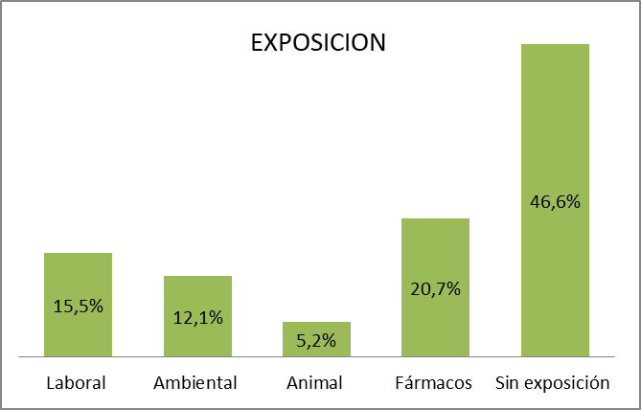
PAPEL DEL LAVADO BRONCOALVEOLAR (LBA) EN EL DIAGNÓSTICO DE PACIENTES CON SOSPECHA DE ENFERMEDAD PULMONAR INTERSTICIAL DIFUSA (EPID)
M. Morales González, C. España Domínguez, I. Muñoz Ramírez, A. Marín Andreu, R. De Andrés David, A. Arnedillo Muñoz.
H. U. Puerta del Mar (Cádiz)
Objetivo: Conocer la utilidad de Lavado Broncoalveolar (LBA) en pacientes con sospecha de EPID
Material y Métodos: Estudio descriptivo restrospectivo de los pacientes con sospecha de EPID y que se realizaron LBA durante los años 2016-2020.
RESULTADOS
Se incluyeron un total de 58 pacientes.
50% hombres y 50% mujeres
Edad media: 66.6 ±9,9años
El 56,9% era exfumador, el 24,1% nunca fumador y el 17,2% fumador activo

Slide 2
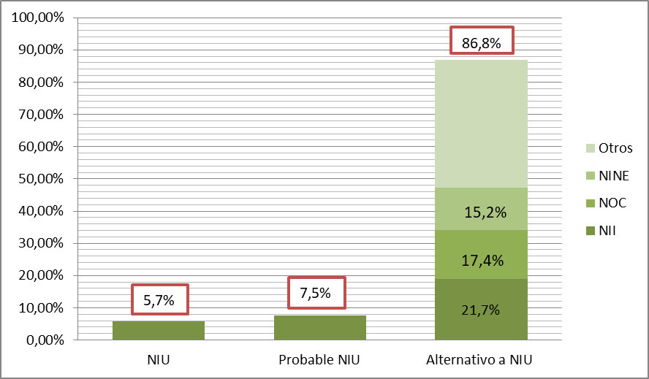

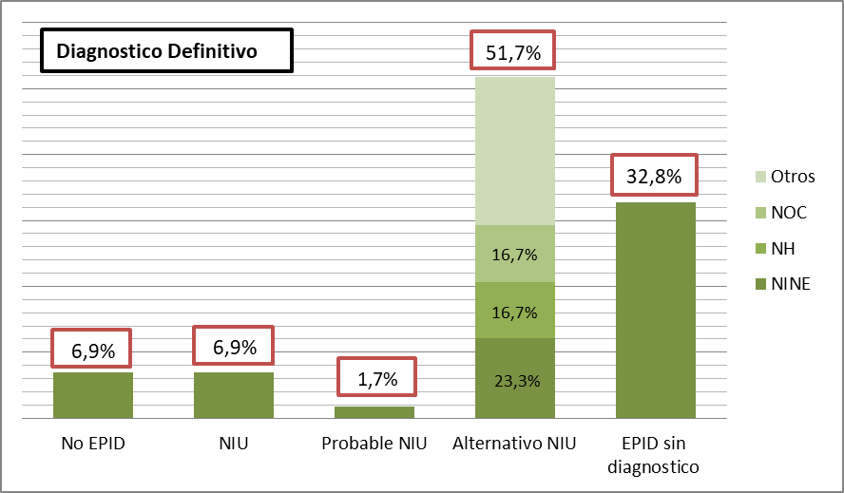
El 91,4% presentaba TCAR previo al LBA
LBA
Lóbulos inferiores: 51,7%
Volumen utilizado 150cc en el 89,74% con recuperación mayor al 30% en el 81,08%
Complicaciones en 4 pacientes (6,9%): 3 sangrado y 1 IR
Recuento celular: Normal: 53,7% – Patológico: 46,3%
Cociente CD4/CD8: Normal: 34,5% - Elevado: 12,1% - Disminuido: 24,1%
En el 26,3% se aisló algún microorganismo
En el 46,2% de los casos el diagnóstico se basó en la clínica y los hallazgos radiológicos.
En 4 pacientes (6,9%) el LBA cambió el diagnóstico de sospecha inicial
CONCLUSION
El LBA descartó otros procesos alternativos en pacientes en estudio por EPID y en un 6,9% apoyó un cambio en el diagnóstico de sospecha inicial.

